Slide 1

UBND PHƯỜNG HƯNG ĐẠO
TRƯỜNG TIỂU HỌC ĐA PHÚC
Môn: Toán
Bài 15: Vị trí định hướng trong không gian (Tiết 1)
Giáo viên thực hiện: Phạm Thị Thuyết

Slide 2






·
·

Slide 3
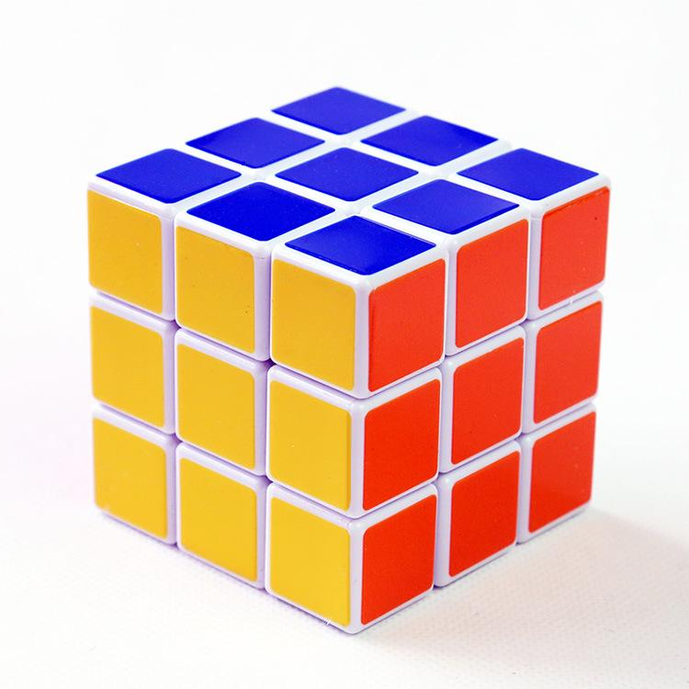

Khối hộp lập phương
Khối hộp chữ nhật

Slide 4
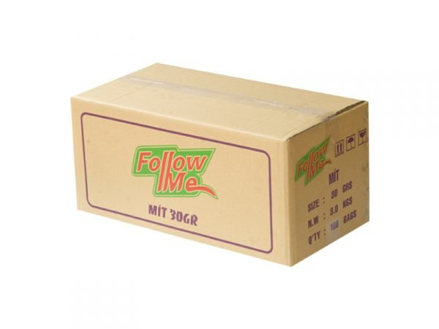
Khối hộp lập phương
Khối hộp chữ nhật

Slide 5
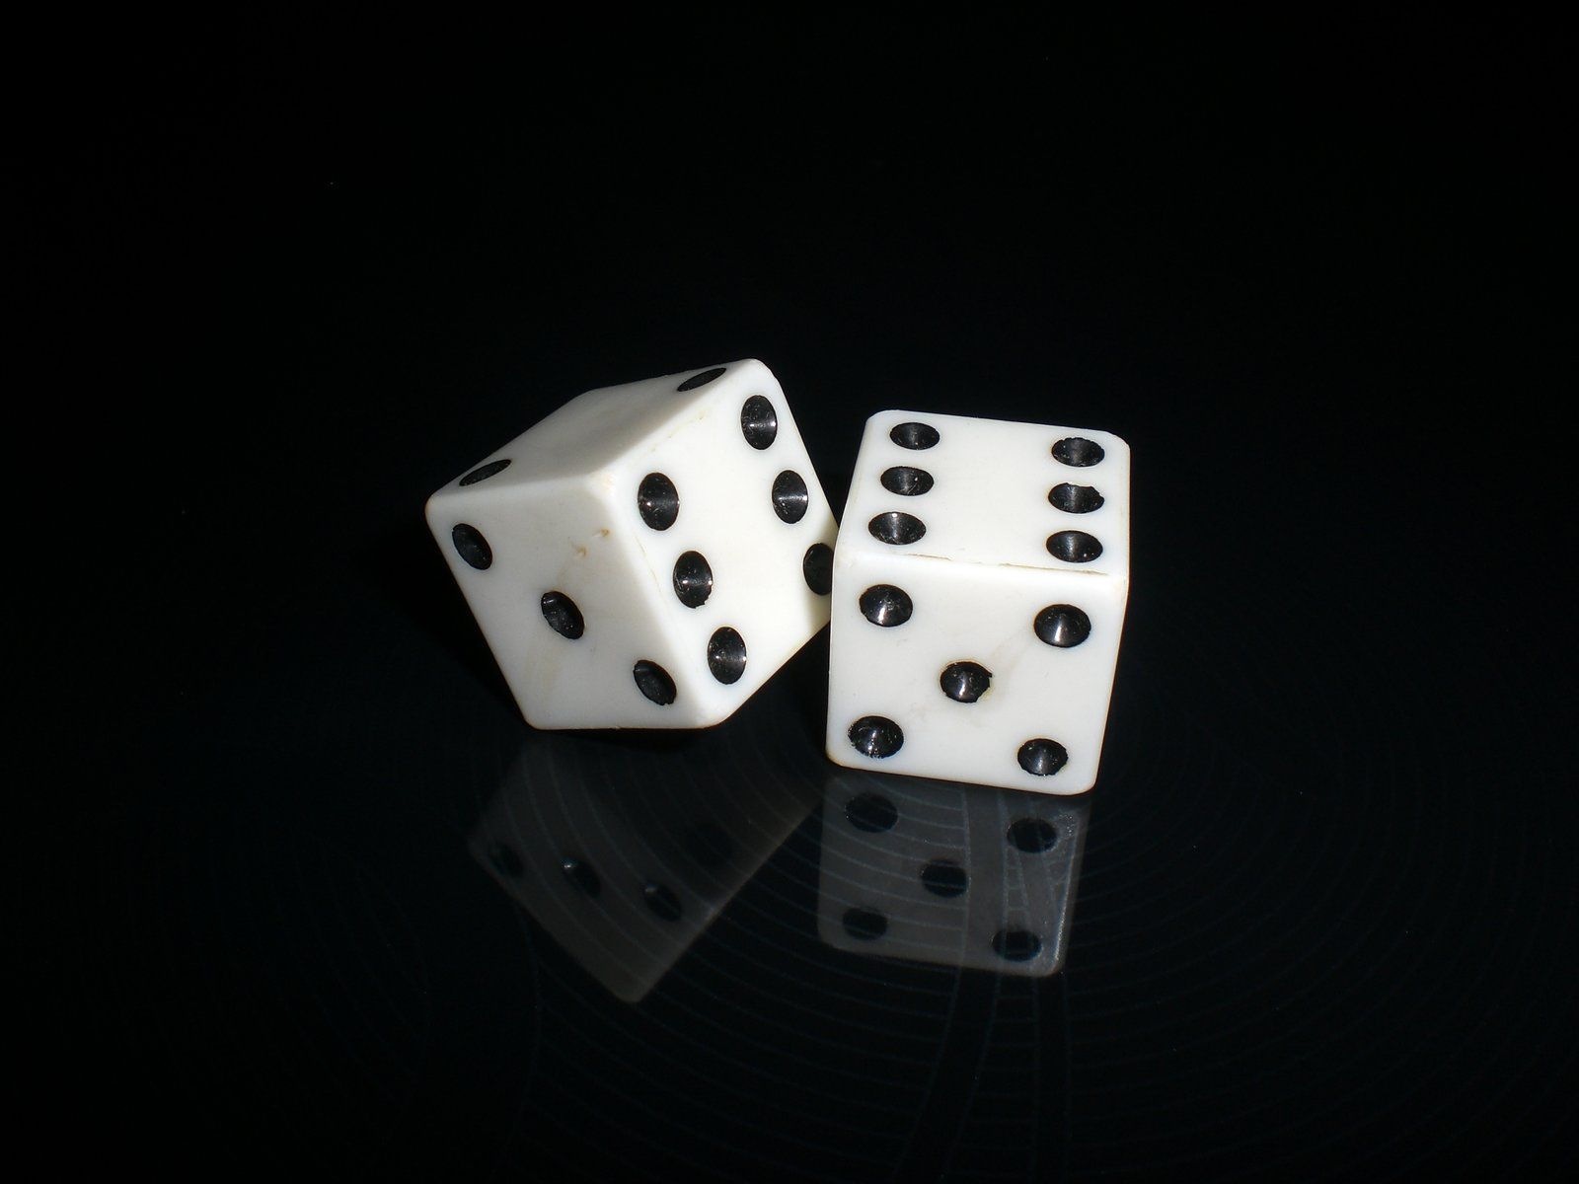
Khối hộp chữ nhật
Khối hộp lập phương

Slide 6
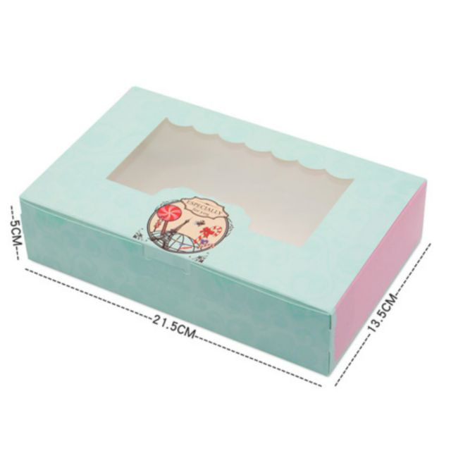
Khối hộp lập phương
Khối hộp chữ nhật

Slide 7



Slide 8

·
·

Slide 9
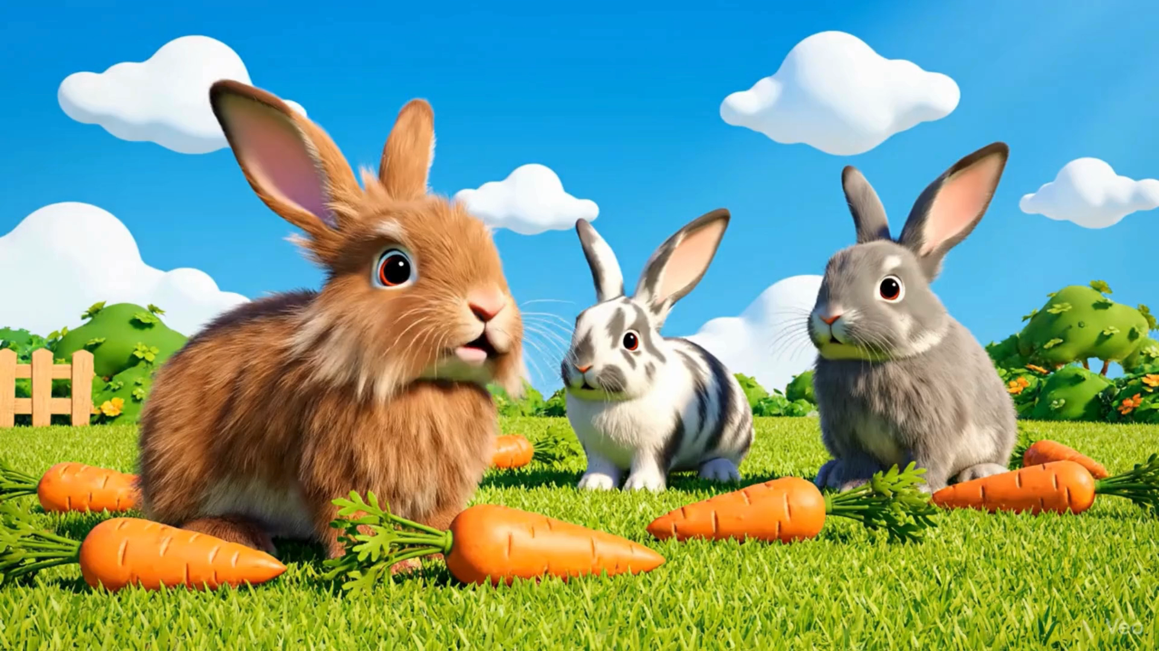

Slide 10





Trước – sau, ở giữa
- Thỏ nâu ở trước thỏ khoang
- Thỏ khoang ở giữa thỏ nâu và thỏ xám.
- Thỏ xám ở sau thỏ khoang.

Slide 11
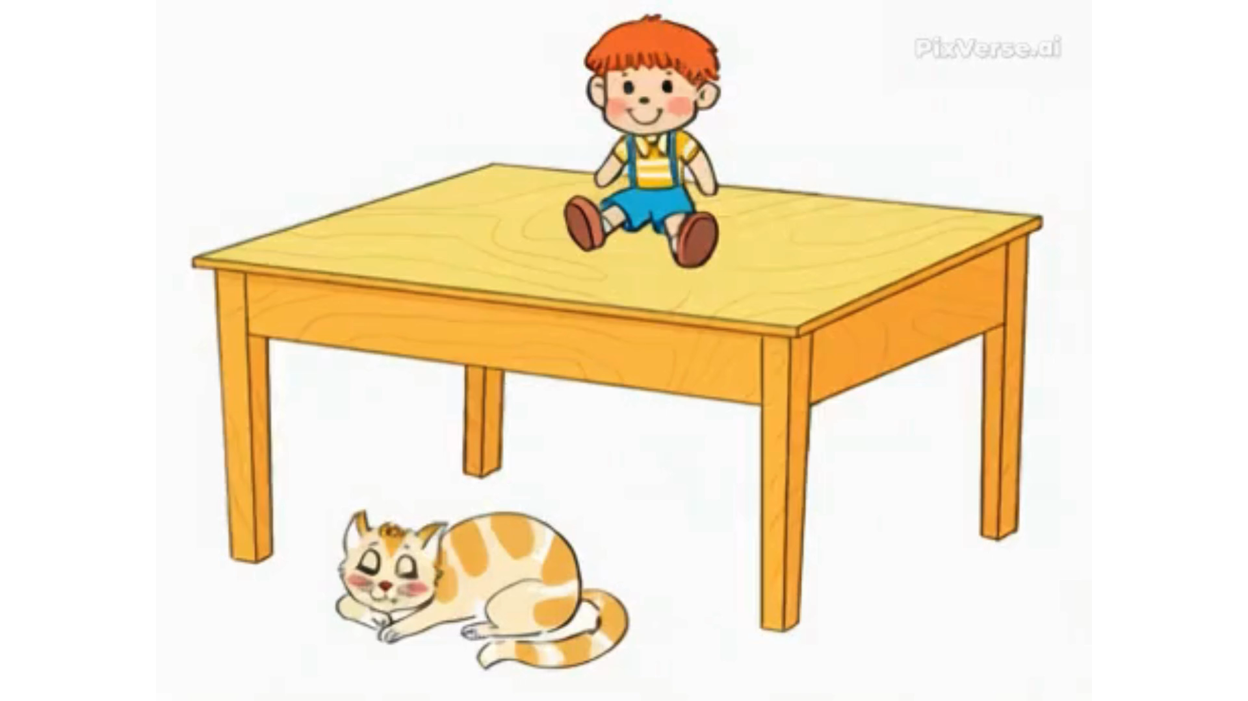

Slide 12

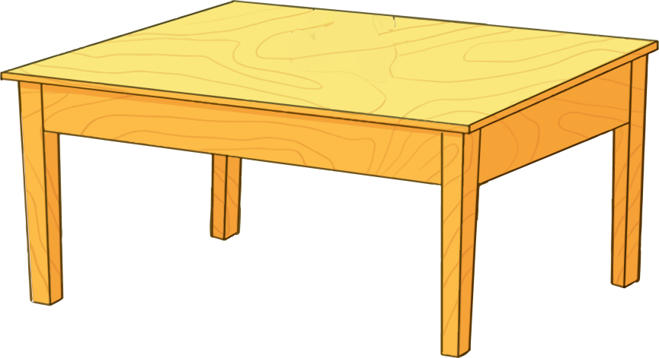

Trên – dưới
- Búp bê ở trên.
- Con mèo ở dưới.

Slide 13

·
·

Slide 14
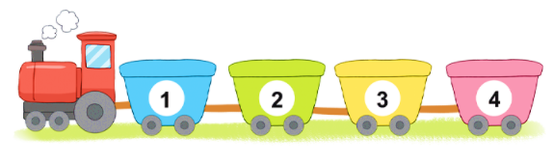
1
Số?
?
1
- Toa ở trước toa 2.
?
4
- Toa ở sau toa 3.
2
?
- Toa ở giữa toa 1 và toa 3.

Slide 15
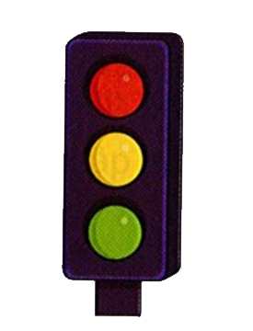
2
a) Đèn trên cùng màu gì?
Đèn trên cùng màu đỏ.
b) Đèn ở giữa màu gì?
Đèn trên cùng màu vàng.
c) Đèn dưới cùng màu gì?
Đèn trên cùng màu xanh.

Slide 16









Slide 17
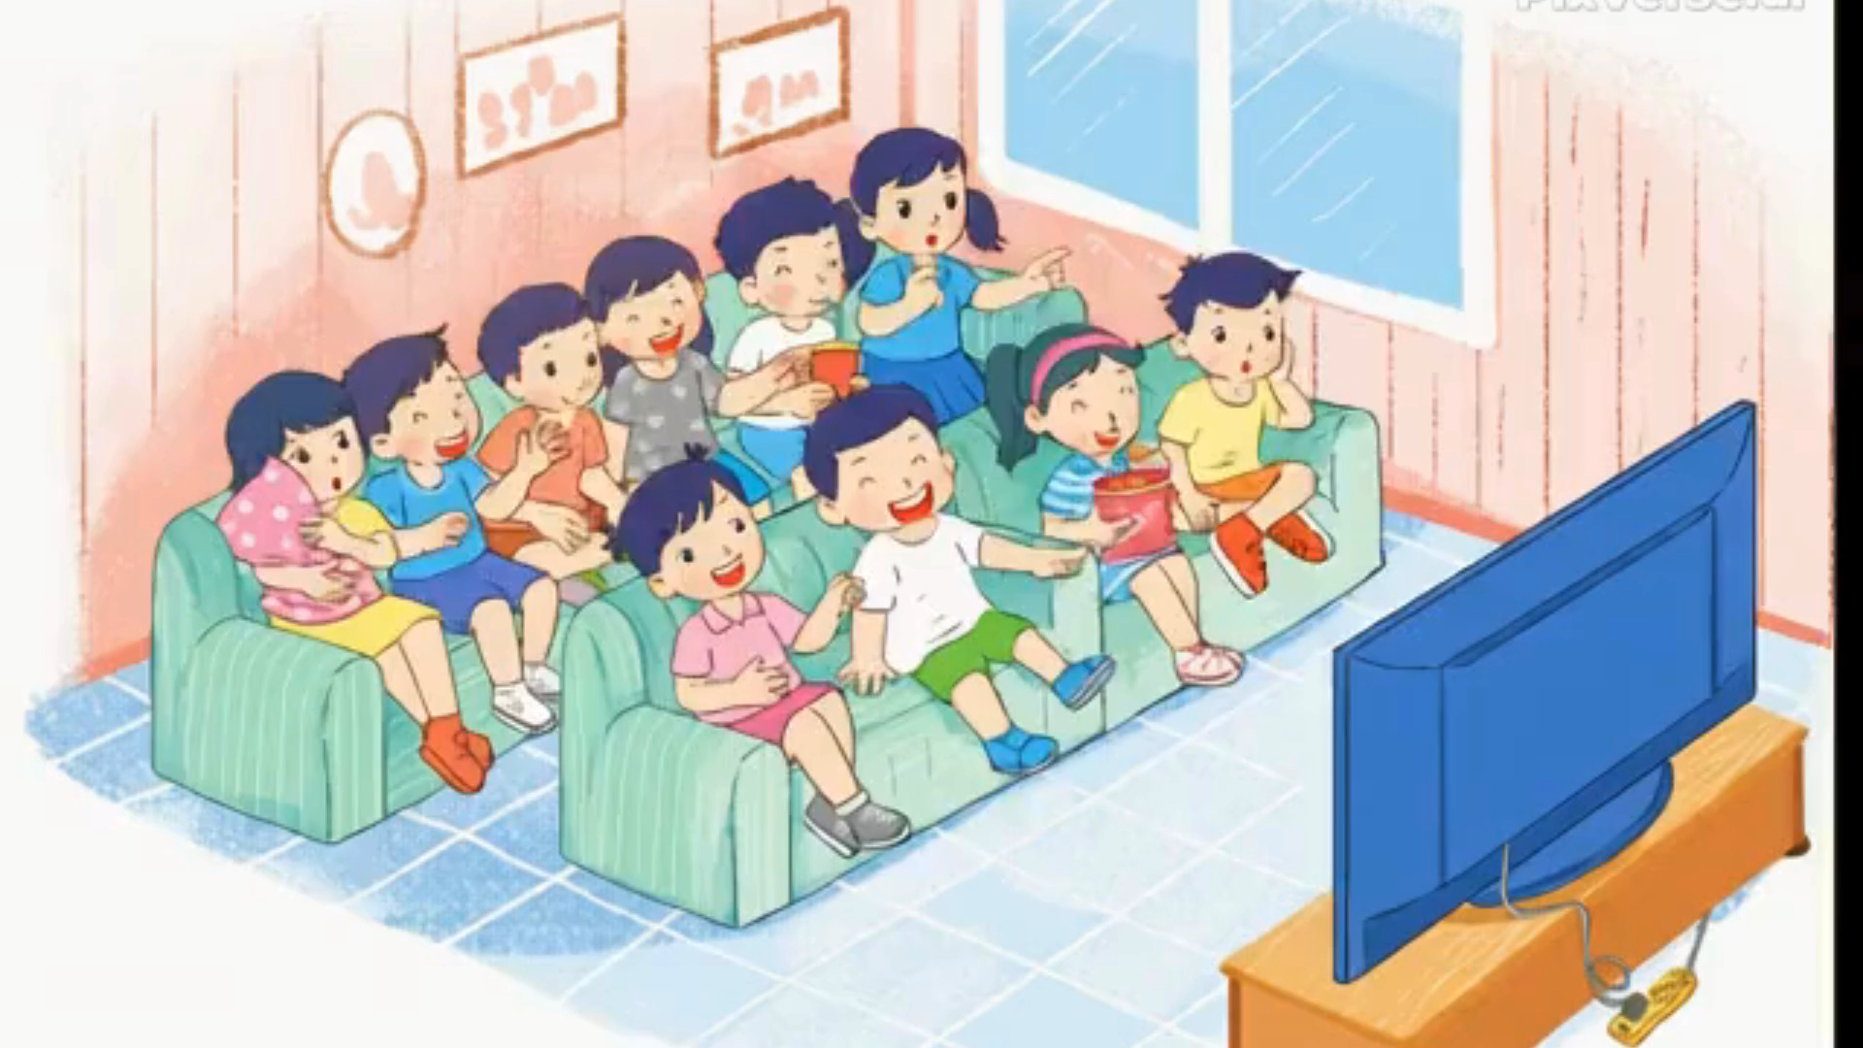

Slide 18
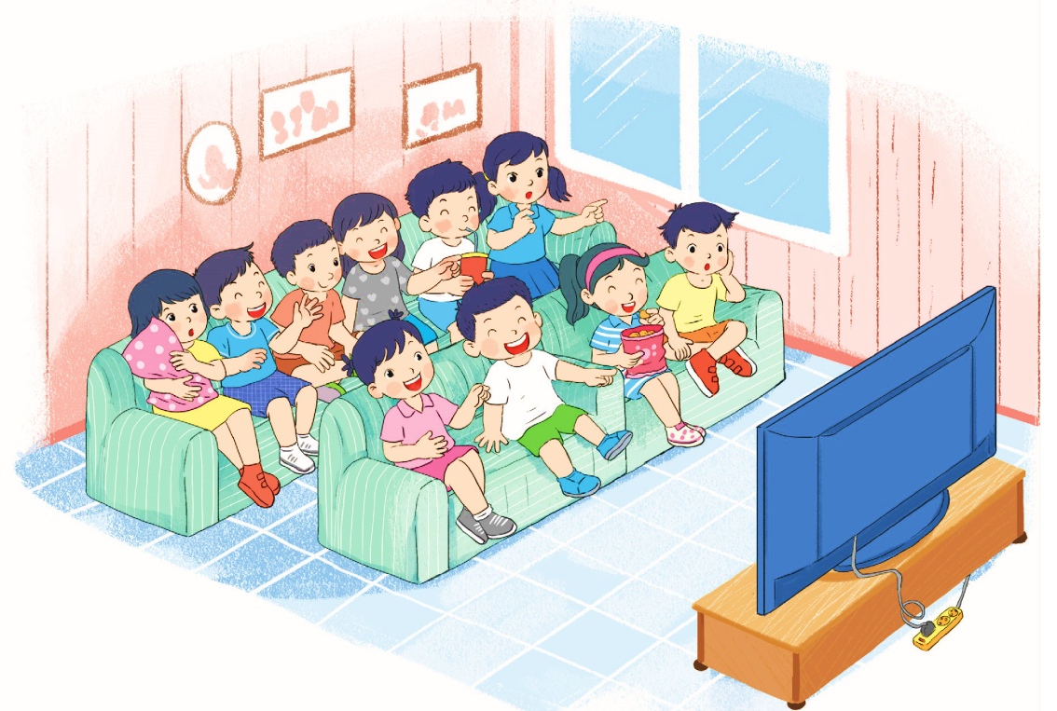
1
Có một số bạn ngồi thành hai hàng để xem phim hoạt hình.
Hỏi:
6
5
Hàng trước có mấy bạn?
4
3
2
1
Hàng trước có 4 bạn.
4
Hàng sau có mấy bạn?
3
2
Hàng sau có 10 bạn.
1

Slide 19
1
Có một số bạn ngồi thành hai hàng để xem phim hoạt hình.
Hỏi:
10
b) Tất cả có bao nhiêu bạn ngồi xem phim?
9
8
7
6
5
?
4
+
?
6
=
?
4
10
3
2
Có tất cả 10 bạn ngồi xem phim.
1

Slide 20
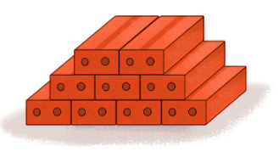
2
Các viên gạch được xếp thành hình dưới đây. Hỏi có bao nhiêu viên gạch ở:
Hàng trên cùng?
Có 2 viên gạch ở hàng trên cùng.
1
2
1
2
3
4
b) Hàng dưới cùng?
Có 4 viên gạch ở hàng dưới cùng.

Slide 21
2
Các viên gạch được xếp thành hình dưới đây. Hỏi có bao nhiêu viên gạch ở:
c) Hàng giữa?
Hàng giữa có 3 viên gạch.
1
2
1
2
3
1
2
3
4
d) Cả ba hàng?
Cả ba hàng có số viên gạch là:
?
2
+
?
4
=
?
?
9
3
+

